Slide 1
Þjónustuviðmið í heilbrigðisþjónustu
Málþing Landssambands heilbrigðisstofnana
24. nóvember 2017
Bjarni Jónasson

Slide 3
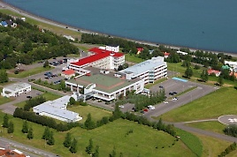
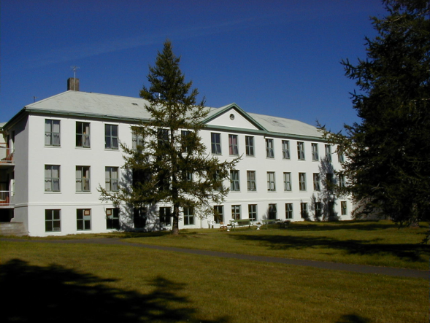
Sjúkrahúsið á Akureyri
Núverandi byggingar frá 1953 (120 rúm)
Stækkun 1973-1990 (170 rúm)
Kristnesspítali frá 1993
Suðurálma 1994-2007
Fjöldi rýma 2017 er 135
Legudeildir 110
Dagdeildir 25

Slide 4
Sérgreinar
Almennar lyflækningar
Hjartalækningar
Innkirtlalækningar
Meltingafæralækningar
Smitsjúkdómalækningar
Taugasjúkdómalækningar
Almennar skurðlækningar
Æðaskurðlækningar
Lýtalækningar
Þvagfæraskurðlækningar
Bæklunarskurðlækningar
Barnalækningar
Fæðinga- og kvensjúkdómalækningar
Geðlækningar
Myndgreining
Svæfinga- og gjörgæslulækningar
Endurhæfingar- og öldrunarlækningar
Háls-, nef- og eyrnalækningar
Meinafræði
Rannsóknalækningar
Barna- og unglingageðlækningar
Húðlækningar
Sjúkraflug
Gigtarlækningar
Krabbameinslækningar
Lungnalækningar
Innkirtlalækningar
Augnlækningar

Slide 5
Sjúklingar eftir þjónustuflokkum - legudeildir
HEITI ÞJÓNUSTUFLOKKS | 2012 | 2013 | 2014 | 2015 | 2016
Bæklunarskurðlækningar | 17% | 18% | 19% | 17% | 22%
Almennar lyflækningar | 14% | 16% | 24% | 22% | 19%
Almennar skurðlækningar | 9% | 11% | 12% | 12% | 13%
Meðganga og fæðing | 10% | 9% | 10% | 8% | 8%
Nýburi | 8% | 7% | 8% | 7% | 7%
Almennar barnalækningar | 5% | 5% | 6% | 7% | 5%
Almennar geðlækningar | 5% | 4% | 4% | 5% | 5%
Endurhæfingarlækningar | 7% | 5% | 4% | 4% | 4%
Hjartalækningar | 5% | 4% | 2% | 3% | 3%
Meltingalækningar | 4% | 4% | 1% | 2% | 3%
Öldrunarlækningar | 2% | 2% | 2% | 2% | 2%
Lungnalækningar | 1% | 1% | 0% | 2% | 2%
Kvensjúkdómar | 2% | 2% | 2% | 3% | 2%
Annað | 11% | 9% | 5% | 6% | 5%
Fjöldi sj. | 5.953 | 5.728 | 5.777 | 5.816 | 6.252

Slide 6
Göngudeildarþjónusta lækna - viðtöl
Sérgrein | 2011 | 2012 | 2013 | 2014 | 2015 | 2016
Barnalækningar | 1.400 | 1.136 | 1.321 | 1.481 | 1.254 | 1.373
Barna- og unglingageðlækningar | 906 | 842 | 341 |  | 0 | 42
Bæklunarlækningar | 1.425 | 1.564 | 1.856 | 1.709 | 1.884 | 2.066
Geðlækningar | 2.558 | 2.090 | 1.845 | 1.402 | 2.104 | 1.631
Háls-, nef- og eyrnalækningar | 383 | 287 | 251 | 151 | 191 | 223
Kvensjúkdómalækningar | 2.675 | 2.643 | 2.632 | 2.665 | 2.619 | 2.729
Lyflækningar | 3.711 | 3.967 | 3.869 | 4.784 | 5.005 | 5.200
Handlækningar | 967 | 994 | 954 | 952 | 928 | 916
Svæfingalækningar | 204 | 212 | 219 | 178 | 170 | 95
Öldrunarlækningar | 78 | 93 | 133 | 143 | 139 | 206
Samtals | 14.307 | 13.828 | 13.421 | 13.465 | 14.294 | 14.481

Slide 7
Heilbrigðisumdæmi Norðurlands íbúaþróun
Fjöldi 18-64 ára pr. 65 og eldri
4,8 3,3

Slide 8
Íbúaþróun og vænt breyting legudaga til 2040
Væntir legudagar 2040

Slide 9
Þjónusta sem skynsamlegt væri að auka og efla á SAk
Þjónustuþáttur | Af hverju aukin þjónusta á SAk
Efling sérfræðiþjónustu við stofnanir á upptökusvæði SAk | Nýta þá sérfræðiþekkingu sem er á svæðinu
Fjarheilbrigðisþjónusta | Hagkvæm leið til að veita þjónustu Nýtist bæði á sviði bráðaþjónustu og göngudeildarþjónustu Gagnast sérstaklega til að styrkja þjónustu í þettbýli
Hjartaþræðingar | Bætir og jafnar þjónustustig Ekki þarf að flytja sjúklinga til Reykjavíkur Eykur öryggi sjúklinga
Læknisfræðileg þjónusta við sjúkraflug | Fjölgun sjúkrafluga og samhliða vaxandi þörf fyrir þjónustuna Bætir öryggi sjúklinga

Slide 10
Þjónusta sem skynsamlegt væri að auka og efla á SAk
Þjónustuþáttur | Af hverju aukin þjónusta á SAk
Skurðstofustarfsemi | Bætir þjónustu við íbúa svæðisins Aukin þörf t.d. í bæklunaraðgerðum
Þverfagleg og sérhæfð dag- og göngudeildarþjónusta s.s. geðheilbrigðisþjónusta | Góð sérhæfing til staðar Skilvirk tengsl við séhæfðu sjúkrahúsþjónustuna - legudeildir Dregur úr álagi á legudeildir og fækkar innlögnum Eflir þverfaglega starfsemi og nýtir þannig betur þá þekkingu sem til staðar er
Öldrunalækningar/endurhæfing | Vaxandi þörf vegna fjölgunar aldraðra Markvissari meðferð sjúklingahópsins Dregur úr álagi á legudeildir

Slide 11
Þjónusta sem SAk á ekki að veita eða draga verulega úr
Þjónustuþáttur | Af hverju á SAk að draga úr þessari þjónustu
Heilsugæsluþjónusta | Bráðamóttaka einbeiti sér að bráðaverkefnum Hægt að veita þjónustuna annars staðar Óþarflega dýr þjónusta
Þjónusta við þá sem lokið hafa meðferð og þurfa úrræði utan sjúkrahússins | Ekki rétt þjónustustig og teppir sjúkrarými Dýrt úrræði Öryggi sjúklinga

Slide 12
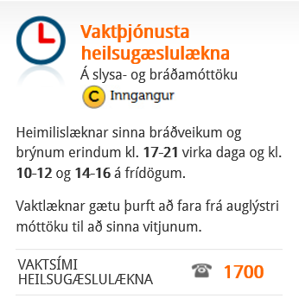
Komur á bráðamóttöku jan-okt

Slide 13
Fjarheilbrigðisþjónusta
Notes:
Miklir möguleikar
Mikið talað: Nefnd og svo ný nefnd ...
Hvernig á að nota – hugm. SAk og HSN
Fjármunir

Slide 14
Critical Disruptions Shaping Health Care’s Future
Reason: 5 Disruptive Forces
Five Disruptive Forces Influencing Health Care
1
The Greying Patient (and Provider)
The Rise of Chronic Disease
The New Health Care Consumer
2
5
4
The Blessing and Curse of Technology
3
The Information Revolution
Source: Advisory Board interviews and analysis.
Notes:
Fólk verður eldra og hlutfall eldra fólks vex. Það sama gildir um heilbrigðisstarfsfólk og nýliðun verður minni sbr. Umræður um skort og meiri samkeppni.
2. Fleiri lifa lengur og oft með langvinna sjúkdóma. Lífstílssjúkdómar
3. Upplýsingatæknin – gagnavinnsla og nýting upplýsinga getur bætt stuðning í klíník, stjórnendur, sjúklinga og þjónustu við þá, samhæfingu þjónustkerfa, gæði og öryggi og lýðheilsustjórnun.
4. Tæknin hjálpar til við að auka þekkingu okkar og gefur möguleika á að hjálpa fleirum með sérhæfðum meðferðum en þetta getur verið dýr þjónusta.
5. Ný kynslóð fædd eftir 1970. Google. Veit hvað er að og vill fá meðferð. Kröfuharðar með þjónustu – á að gerast hratt. Minna þol fyrir sársauka/verkjum sbr. Sj.könnun Sak 2016

Slide 15
Multimorbidity Weighs Heavily on System
Force #2: The Rise of Chronic Disease
Comorbidity Breakdown of US Inpatient Admissions
Proportion of US Medicare¹ Beneficiaries With Multiple Conditions and Associated Costs
Percentage of Inpatients, 2002–2016
100%
4+ Chronic Diseases
50%
1-3 Chronic Diseases
No Chronic Disease
0%
2002
2006
2012
2016
Percentage of Beneficiaries
Percentage of Total Medicare Spending
¹Medicare: Government health insurance programme for over 65 year olds
Source: Report of the Non-Communicable Disease Working Group, “Countering Non-Communicable disease Through Innovation,” available at: http://www.globalhealthpolicyforum.org/docs/GHPS_NCD_Report.pdf; Thorpe K, Howard D, “The Rise in Spending Among Medicare Beneficiaries: The Role of Chronic Disease Prevalence and Changes in Treatment Intensity,” Health Affairs, September-October 2006, w378-w388; Innovations Center Futures Database; Center for Medicare and Medicaid Services, “Chronic Conditions Among Medicare Beneficiaries,” 2011, available at, www.cms.gov; Advisory Board interviews and analysis.

Slide 17
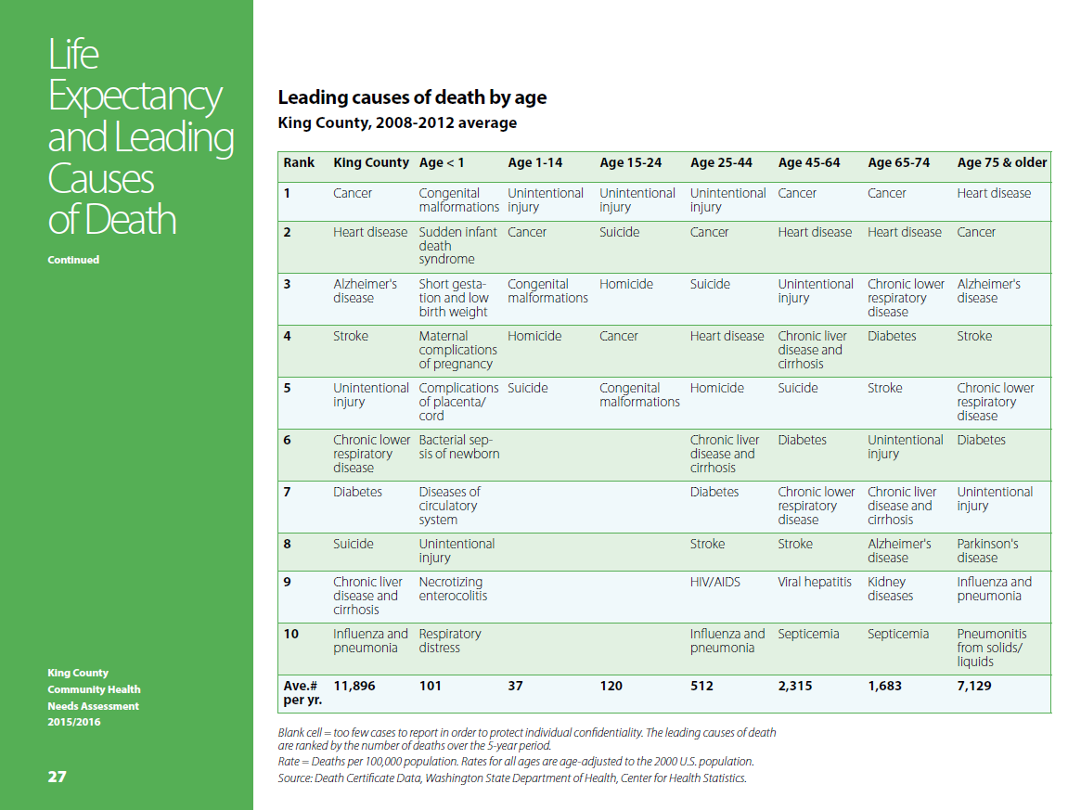
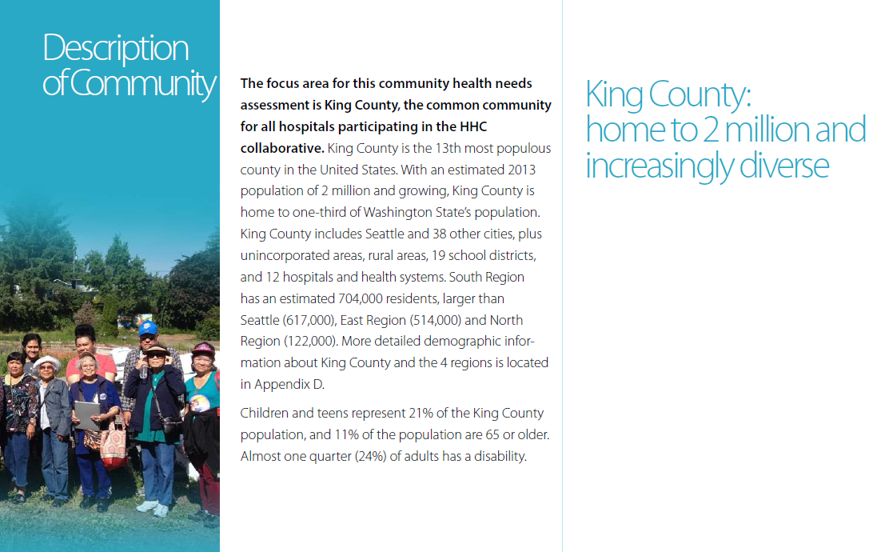
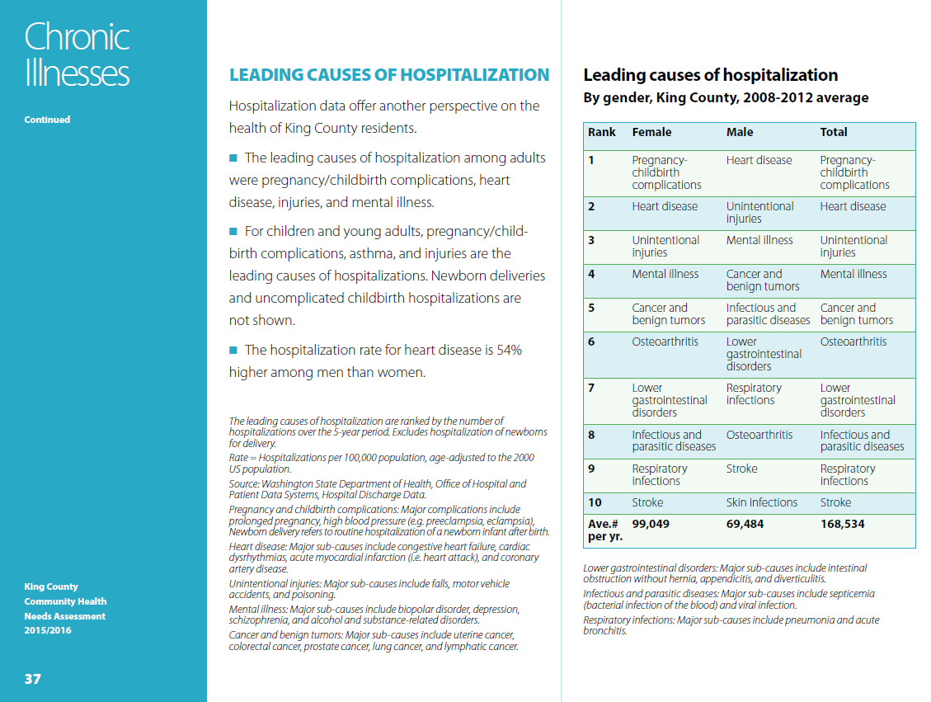
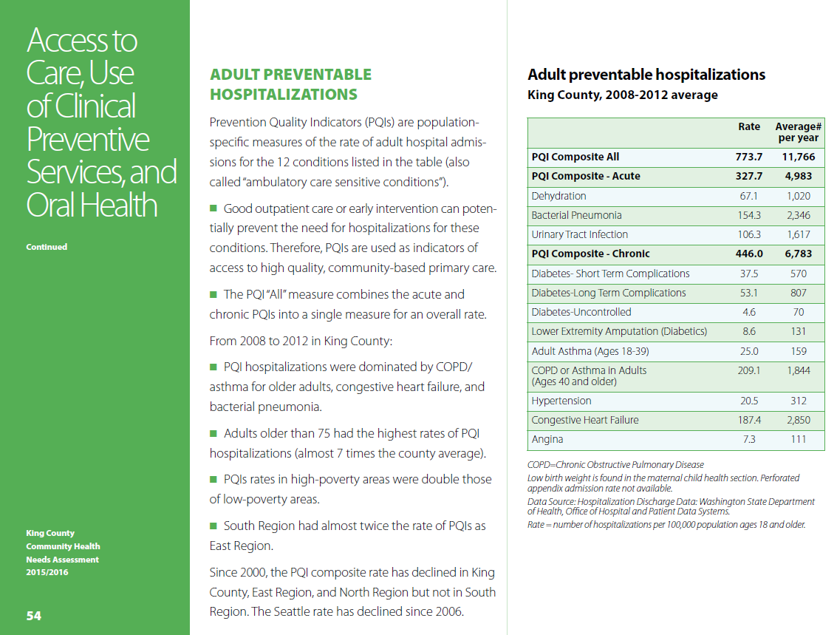
https://www.virginiamason.org/workfiles/CHNA-2016-18.pdf

Slide 18
https://www.virginiamason.org/workfiles/CHNA-2016-18-Implementation.pdf

Slide 20
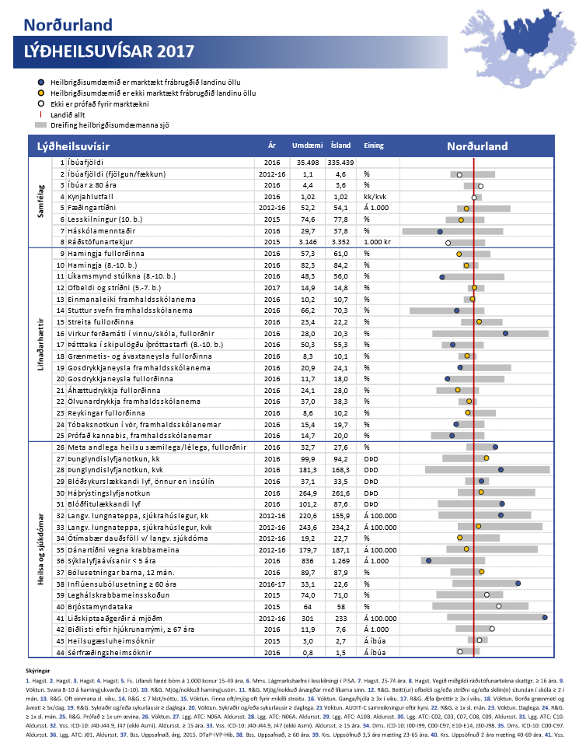
Útreikningar á þarfavísitölu heilsugæslustöðva og gæðaviðmiðum
Lýðheilsuvísar eftir heilbrigðisumdæmum
Lýðheilsuvísum er ætlað að auðvelda sveitarfélögum og heilbrigðisþjónustu að greina stöðuna í sínu umdæmi, finna styrkleika og veikleika og skilja þarfir íbúanna þannig að þau geti unnið saman að því að bæta heilsu og líðan.

Slide 21
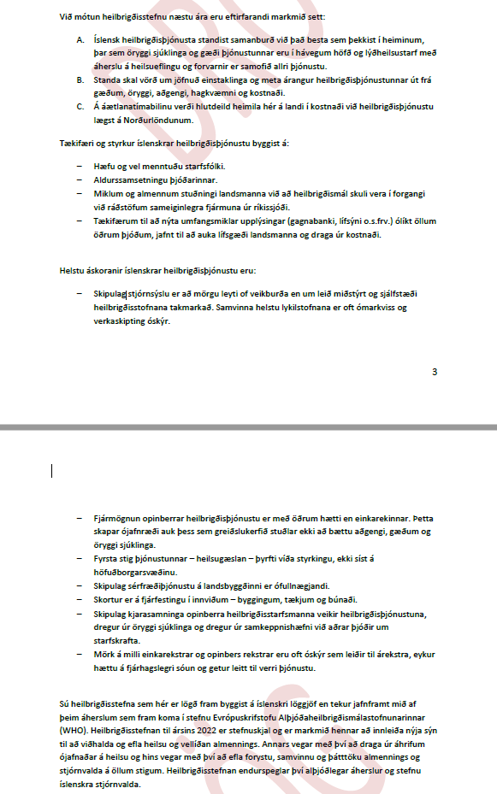

Slide 23
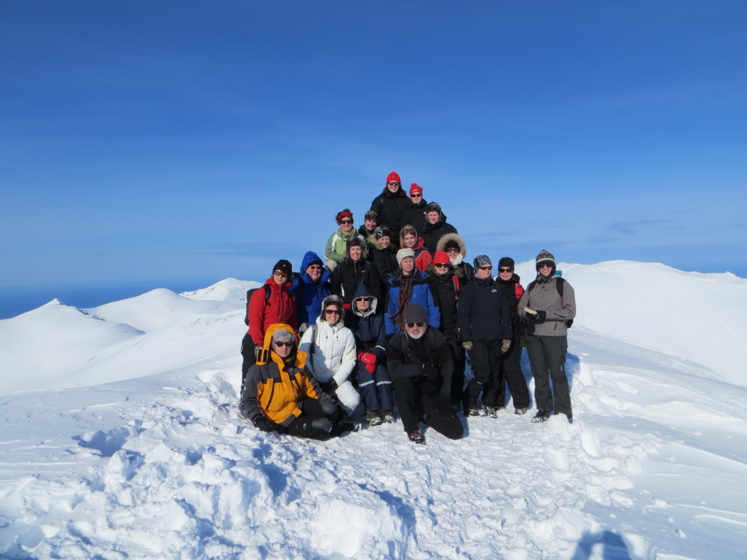
ÖRYGGI – SAMVINNA – FRAMSÆKNI

